Slide 1








01

Slide 2


Kể tên những đơn vị đo khối lượng mà em biết.

Slide 3








Toán
Bài 31: Gam

Slide 4


Slide 5
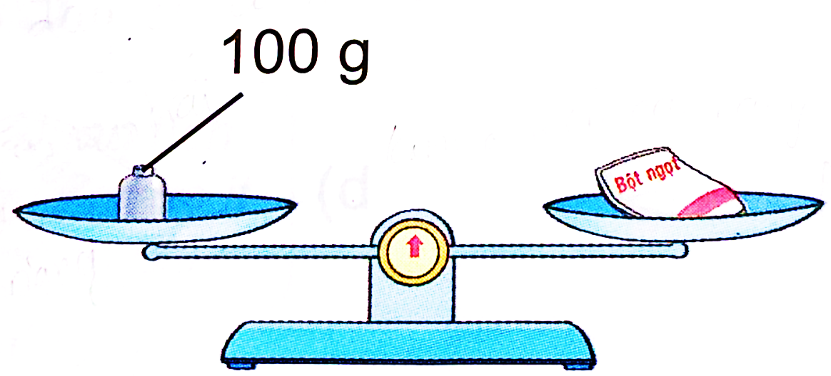
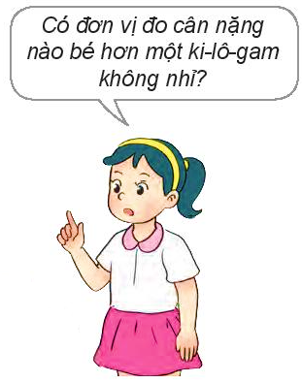

Gói bột ngọt cân nặng 100 gam
+ Gam là một đơn vị đo khối lượng
+ Gam viết tắt là g
500g
100g
200g

Slide 6
Gói bột ngọt cân nặng 100 gam
+ Gam là một đơn vị đo khối lượng
+ Gam viết tắt là g
500g
100g
200g
Ngoài các quả cân 1kg, 2kg, 5kg còn có các quả cân: 1g, 2g, 5g, 10g, 20g, 50g, 100g, 200g, 500g

Slide 7
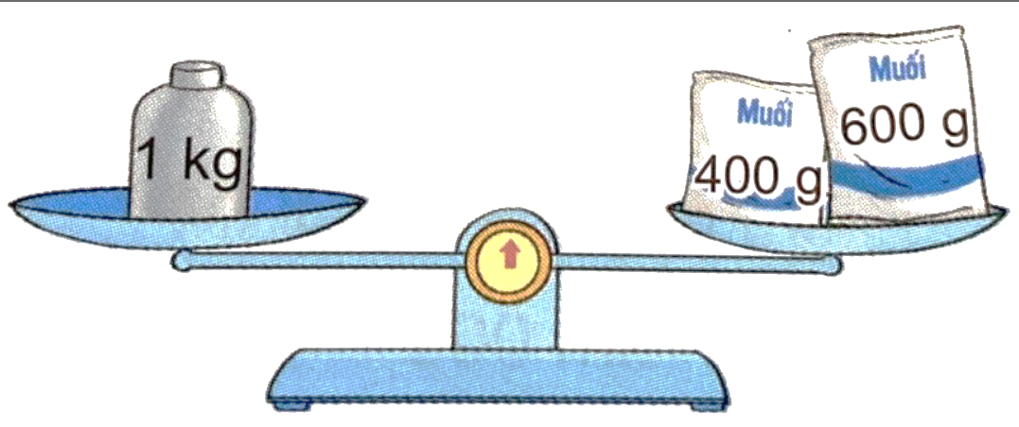
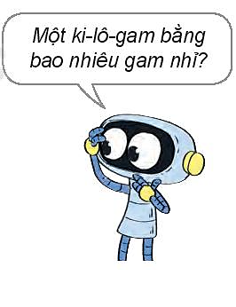
1000g
b)
1kg = 1000g;
1000g = 1kg

Slide 8


Slide 9
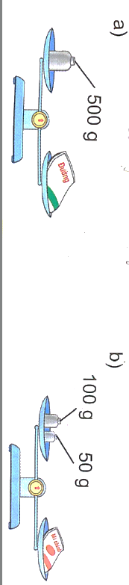
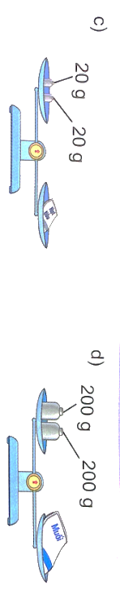

1
Số
?
Làm bài vào SGK
?
?
Gói mì chính cân nặng g
Gói đường cân nặng g
150
500
?
Gói hạt tiêu cân nặng g
40
?
Gói muối cân nặng g
400

Slide 10
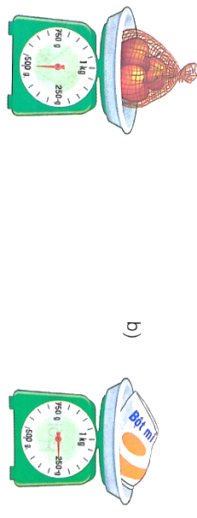
2
Số
?
Làm bài vào SGK
?
?
Túi táo cân nặng g
Gói bột mì cân nặng g
500
250
?
250
c) Túi táo cân nặng hơn gói bột mì là g
Túi táo và gói bột mì cân nặng tất cả là g
?
750

Slide 11
Luyện tập

Slide 12




1
Tính ( theo mẫu)
Mẫu:
250 g + 300 g =
550 g
Làm bài vào SGK
40 g : 5 =
8 g
a) 740 g – 360 g =
380 g
b) 15 g x 4 =
60 g

Slide 13
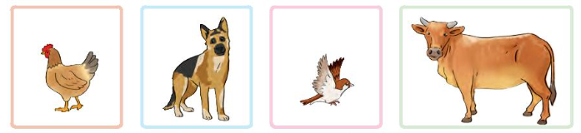
2
Chọn số cân nặng thích hợp cho mỗi con vật
Làm bài vào SGK

Slide 14
Chuẩn bị bài sau:
Mi-li-lít

